Slide 1
Classificazione ed origine
dei

Slide 2
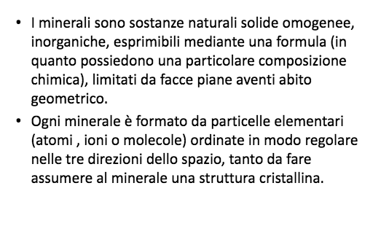
Che cosa sono i minerali?

Slide 3
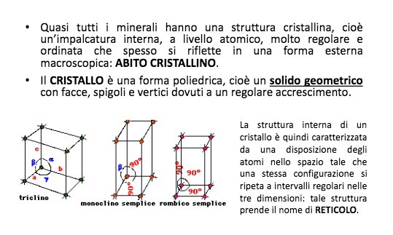
Struttura dei minerali

Slide 4
Classificazione
I minerali si definiscono SEMPLICI o NATIVI, se sono formati da un solo elemento chimico allo stato puro:
DIAMANTE
ZOLFO
PLATINO
ARGENTO
I minerali si dicono COMPOSTI, se formati da più elementi chimici
e costituiscono la maggior parte delle rocce.
Si suddividono in 9 gruppi, in base alla composizione chimica. I piu
importanti sono:
SOLFURI
OSSIDI
IDROSSIDI
CARBONATI
ALOGENURI
SOLFATI
NITRATI
SILICATI
FOSFATI

Slide 5
Origine dei minerali

Slide 6
Oro

Slide 7
Corindone

Slide 8
Granato

Slide 9
Limonite

Slide 14
Grazie per l’attenzione

Slide 15
Test di apprendimento.
Trova l’alternativa esatta:
I minerali si definiscono semplici o nativi, se:
sono formati da un solo elemento chimico
sono formati da più elementi chimici
se hanno una struttura complessa
se presentano un abito cristallino uniforme
2) La nascita di un minerale avviene:
per sedimentazione
per nucleazione
per metamorfosmo
per germinazione

Slide 16
3) Dalle rocce formatesi dal magma nascono:
Solfuri
Gesso
Calcite
Dolomite
4) Le perle si formano
intorno a corpi estranei penetrati entro particolari molluschi marini o di acqua dolce
in ambiente magmatico
in ambiente metamorfico
all’interno di alcuni organismi unicellulari
5) Il corallo è:
lo scheletro dei celenterati
un organismo unicellulare
un artropode
un mollusco

